Slide 1


Slide 2
Раунд 1
Раунд 2
Раунд 3
Раунд 4
Раунд 5

Slide 3
1.Когда началось вражеское наступление на Воронеж?
28 июля 1942 года
28 июня 1942 года

Slide 4
2. Сколько продолжалась битва за Воронеж?
212 дней
312 дней

Slide 5
3 . Когда был создан Воронежский фронт?
7 июля 1941 года
7 июля 1942 года

Slide 6
4.Какое учреждение размещалось в стенах Ротонды в довоенное время?
Областная больница
Планетарий

Slide 7
5. Когда на Воронеж совершила свой первый массированный налет немецкая авиация?
Ночью 28 июля 1942 года
Днем 2 августа 1943 года

Slide 8
1. Какой военный самолет, который выпускали в городе Воронеже, немцы называли «черной смертью»?
Истребитель «Як-9»
Штурмовик «Ил-2»
Истребитель «Ла-2»

Slide 9
2. 2 июля 1941 г. на заводе им. Коминтерна была изготовлена первая партия гвардейских минометов. Как называется миномет?
САУ
ИС
БМ-13

Slide 10
3. Какая военная операция вошла в историю под названием «Сталинград на Верхнем Дону»
Воронежско- Касторненская
Острогожско- Россошанская
«Малый Сатурн»

Slide 11
4. Какое кодовое название носила наступательная операция германского командования в направлении Воронежа?
«Блау»
«Цитадель»
«Тайфун»

Slide 12
5. Укажите кодовое название операции 6-й армии Воронежского и армий Юго-западного фронта в декабре 1942 г. на среднем Дону?
«Уран»
«Кольцо»
«Малый Сатурн»

Slide 13
1. В ходе какой операции было завершено освобождение территории Воронежской области от немецко-фашистских захватчиков?
Острогожско – Россошанская
Воронежско – Ворошиловградская
Воронежско – Касторненская
Воронежско-Острогожская

Slide 14
2. Где находится самое большое захоронение защитников Воронежа
(братская могила №1)
Шиловский плацдарм
Площадь Победы
Памятник Славы
Чижовский плацдарм

Slide 15
3. Когда Воронеж был освобожден от захватчиков?
25 января 1943 г.
16 января 1943 г.
25 января 1944 года
16 января 1942 г.

Slide 16
4. Советский космонавт,
во время войны был разведчиком на воронежском фронте?
М. Скоробогатько
М. Вайцеховский
К. Феоктистов
Н. Ватутин

Slide 17
5. По накалу и продолжительности уличных боев Воронеж может сравниться с каким городом?
Мурманск
Сталинград
Смоленск
Москва

Slide 18
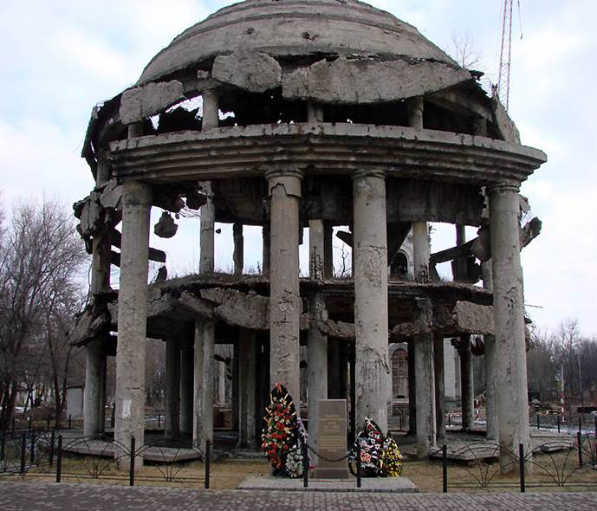
1.Что за
здание
изображено
на фото?
ВГУ
Кинотеатр Спартак
"Утюжок"
Ротонда

Slide 19
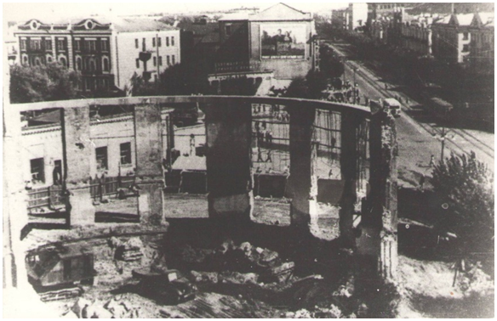
2.Что за
здание
изображено
на фото?
ВГУ
Кинотеатр Спартак
"Утюжок"
Ротонда

Slide 20
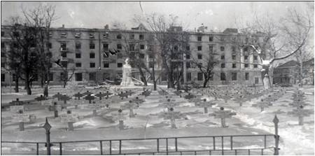
3. Какое известное
место Воронежа
было превращено
в немецкое
кладбище?
Сквер
им. Кольцова
Площадь Ленина
Чижовский плацдарм
Железнодорожный вокзал

Slide 21
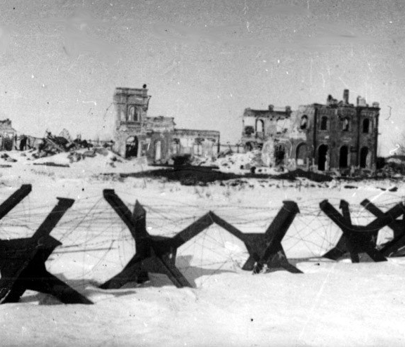
4.Что за
здание
изображено
на фото?
Сквер
им. Кольцова
Площадь Ленина
Чижовский плацдарм
Железнодорожный вокзал

Slide 22
1. Чьи имена защитников Воронежа носят улицы города?
З.Космодемьянской
Зины Портновой
В.Ф.Зыкова
Лизюков А. И.

Slide 23
2. На балконе какого здания Воронежа 25 января 1943 г. было поднято Красное знамя?
Главпочтамт
Ж/д вокзал
Центральный телеграф
Гостиница «Воронеж»

Slide 24
3. Назовите фамилию жителя пос. Таловая, принимавшего участие в боях за Воронеж.
Н.Г. Перов
В.И.Минин
В.А. Кудя
А.А. Гусев

Slide 25
4. Назовите земляка - участника освобождения Воронежа, чьим именем названа улица в нашем поселке Таловая.
П.А. Трайнин
А.В. Суворов
В.И. Чапаев
Б.Хмельницкий

Slide 26
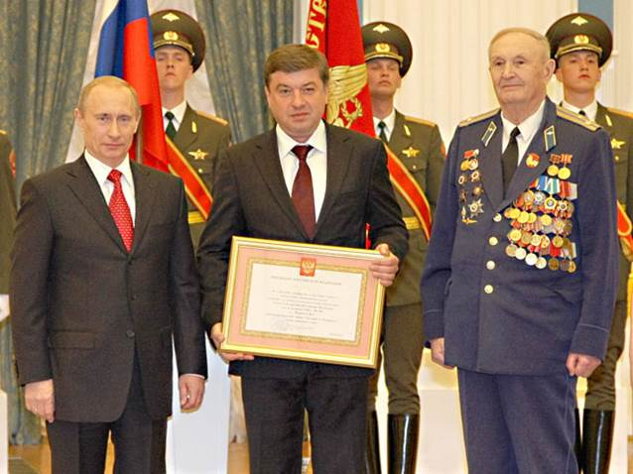
Какое звание и когда было присвоено городу Воронеж?
16 февраля 2008 года в Москве было принято решение присвоить городу Воронеж звание «Город воинской славы»

Slide 27


